Slide 1
PHÒNG GIÁO DỤC VÀ ĐÀO TẠO PHÚ GIÁO
TRƯỜNG TIỂU HỌC VĨNH HÒA B
CHÀO MỪNG
QUÝ THẦY CÔ VỀ DỰ GIỜ THĂM LỚP 3A/1
TẬP ĐỌC
,
,
Giáo viên thực hiện : Thái Thị Tuyết
Trường: Tiểu học Vĩnh Hòa B

Slide 2
Thứ hai, ngày 7 tháng 10 năm 2019
Tập đọc
Kiểm tra bài cũ

Slide 3
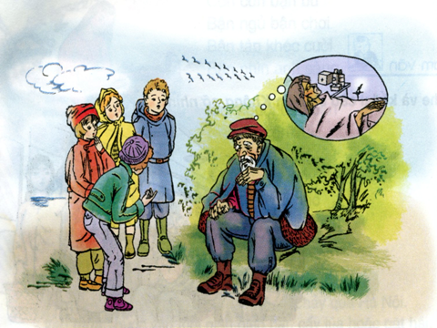
Thứ hai, ngày 7 tháng 10 năm 2019
Tập đọc
Các em nhỏ và cụ già
Theo XU-KHÔM-LIN-XKI

Slide 4
Thứ hai, ngày7 tháng 10 năm 2019
Tập đọc
Các em nhỏ và cụ già
Theo XU-KHÔM-LIN-XKI
Luyện đọc Tìm hiểu bài
- Từ
- Câu

Slide 5
Thứ hai, ngày 7 tháng 10 năm 2019
Tập đọc
Các em nhỏ và cụ già
Theo XU-KHÔM-LIN-XKI
Luyện đọc Tìm hiểu bài
- Từ
- Câu
Trông cụ thật mệt mỏi, cặp mắt lộ rõ vẻ u sầu.
Chắc là cụ bị ốm?
Hay cụ đánh mất cái gì?

Slide 6
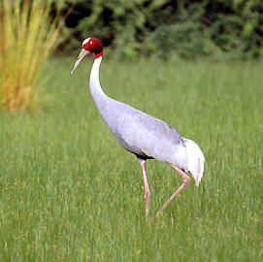
Thứ hai, ngày 7 tháng 10 năm 2019
Tập đọc
Các em nhỏ và cụ già
Theo XU-KHÔM-LIN-XKI
Luyện đọc Tìm hiểu bài
- Từ
* Từ ngữ:
- sếu
- Câu
- u sầu
- Đoạn
- nghẹn ngào
- Đoạn theo nhóm

Slide 7
Thứ hai, ngày 7 tháng 10 năm 2019
Tập đọc
Các em nhỏ và cụ già
Theo XU-KHÔM-LIN-XKI

Slide 8
Tiết học kết thúc
Xin chân thành cảm ơn quý thầy cô giáo!
CHÚC CÁC EM CHĂM NGOAN, HỌC GIỎI.

